Slide 1
Bli en fremragende leder
Professor Øyvind Lund Martinsen
Professor Anders Dysvik

Slide 2
Hva skal til for å utvikle seg i retning av å bli en fremragende leder?
Forstå hva ledelse er – og ikke er
Lær deg å utvikle handlingsrommet ditt i rollen
Lær deg gunstige lederatferdsformer
Utvikle innsikt i fleksibel bruk av slike atferdsformer
Ta tak i dine mindre bevisste sider som kan hindre deg i å bli en fremragende leder
Kunnskaper, tilbakemeldinger, refleksjon og selvinnsikt er nødvendig på veien mot fremragende ledelse

Slide 3
Lederjobben
239 000 ledere i jobb + forsvaret + frivillige organisasjoner
Hva kan du egentlig jobbe med i en lederjobb?
Lederjobber består av:
  Administrasjon
  Ofte noe faglig
  Ledelse

Slide 4
Hvordan utforske og definere eget handlingsrom – med tanke på bærekraftig bruk av menneskelige ressurser, produktivitet, innovasjon og læring?

Slide 5
Avklar mandatet
Hva skal du oppnå i jobben? Ledelse er å realisere noe;
  Hvilke føringer gir organisasjonens mål og strategi?
  Den teknologiske utviklingen?
  Forventninger fra samarbeidspartnere, toppledelsen, kunder?
  Medarbeidernes forutsetninger
  Ressurser du har til rådighet for utvikling
  Sørg for effektive administrative systemer og rutiner
Konsekvenser:
  Hva må/bør/skal du som leder bruke arbeidsdagene på – hvordan definere rammene du jobber under?
  Kulturen i organisasjonen?
  Definer for deg selv hva som er god ledelse. Hvordan kan du utvikle deg?

Slide 6
Rollesikkerhet
Jeg føler meg trygg på hva som er rammene for mitt myndighetsområde på jobb
Det foreligger tydelige og planlagte mål for mine arbeidsoppgaver
Jeg vet når jeg har prioritert tiden min på jobb riktig
Jeg vet hva mine ansvarsområder er
Jeg vet nøyaktig hva som forventes av meg
Jeg blir forklart hva jeg trenger å gjøre på jobben

Slide 7
Etterspør avklaring fra de over deg – og gjør det samme for de under deg
Kilde: Rolleavklaring og lederens ansvar
Klarlegge mandatet: Lederen bør klargjøre medarbeiderens mandat, og gi dem en klar og tydelig forståelse av hva som er akseptabelt å gjøre og hva som ikke er akseptabelt.
Følge opp med jevnlige møter: Lederen bør følge opp med medarbeideren jevnlig for å sikre at de holder seg innenfor mandatet
Gi nødvendig opplæring og veiledning: Lederen bør sørge for at medarbeideren har den nødvendige opplæringen og veiledningen for å utføre oppgavene sine på en effektiv og trygg måte.
Sette klare mål og prioriteringer: Lederen bør hjelpe medarbeideren med å sette klare mål og prioriteringer, slik at de kan sette søkelys på det som er viktig og unngå å ta på seg oppgaver eller ansvar som kan føre til mulige avvik.
Gi riktig og konkret autorisasjon: Lederen bør sørge for at medarbeideren har riktig autorisasjon til å utføre oppgavene sine og ta på seg ansvar.

Slide 8
Rolleoverbelastning: Hvor ofte opplever du at
1. mengden av arbeid du utfører kommer i konflikt med hvor godt du utfører arbeidet?
2. du ikke har nok støtte og ressurser til å gjøre en god jobb?
3. du ikke har nok tid til å gjøre en god jobb?
4. du må forsøke å tilfredsstille for mange forskjellige personer i jobben din?

Slide 9

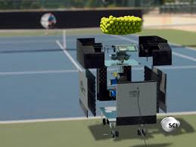
Mangel på tid og ressurser til å utøve ledelse..

Slide 10
Strategier for å håndtere press
Sette av systematisk tid til egentid hver uke
Organisere tiden gjennom å strukturere små lommer i en hektisk kalender til medarbeidertid
«Filtrere» ved å holde tilbake negativ informasjon og fremheve positiv informasjon
Rekruttere og utvikle en kultur der profesjonen står i sentrum og der alle har anledning til å få bidra ut fra sine forutsetninger

Slide 11
Vær din egen rollemodell
Ønsker du å bli bedre i noe kan du starte med å lære bort det du vet til andre
Bygg din egen selvtillit gjennom å være en god rollemodell for andre
Dersom andre ikke har tro på at du kan få til en spesiell oppgave, bruk det som motivasjon til at du skal vise de at de tar feil. Og når de tror at du kan få det til, bruk det som motivasjon til at de har rett i sine antagelser
Vær en god ambassadør for enheten og avdelingen din. Det vil gi energi og styrke til dine kolleger

Slide 12
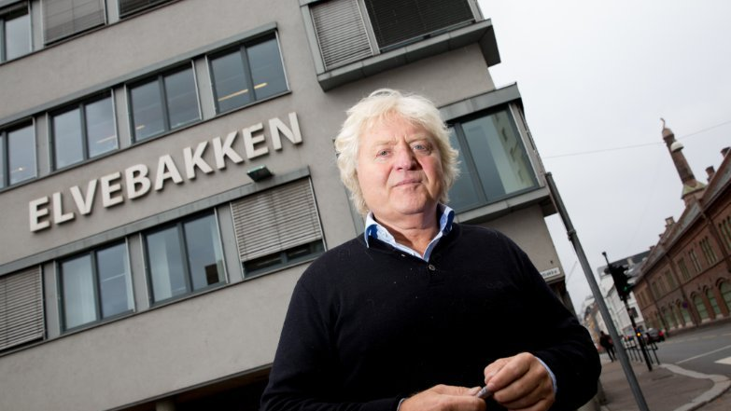
Kilde: Suksess-rektoren ble belønnet med to millioner kroner

Slide 13
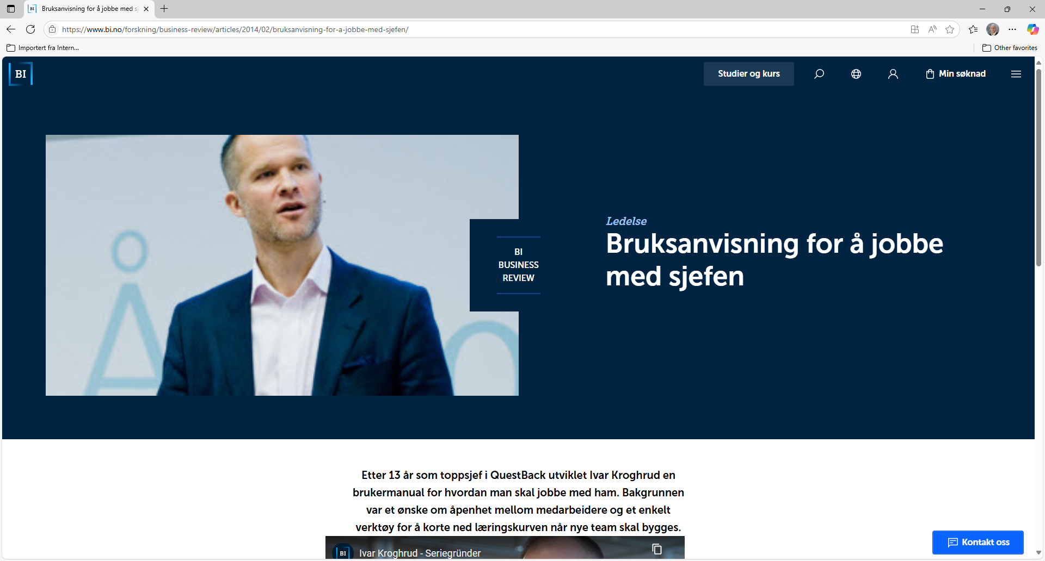

Slide 14
Hva er ledelse?
Hvorfor bry seg om ledelse?

Slide 15
Ledelse
Ledelse eksisterer i alle arter som fungerer i grupper
Ledelse dreier seg om å gi retning og å få med seg flokken, koordinere anstrengelser og å løse uenigheter underveis
Ledelse er en jobb og et ansvar
Ledelse skjer under skiftende forutsetninger og innebærer kontinuerlig utvikling og læring

Slide 16

Ledelse, klassisk definisjon
  ”En prosess hvor et individ påvirker en gruppe til å nå et felles mål”
      Northouse, 2001

Slide 17
Hva legger man i begrepet ledereffektivitet?
I hovedsak fire typer effekter av ledelse:
  Kognitivt - tanker
  Affektivt - følelser
  Atferdsmessige kriterier – hva medarbeidere gjør
  Indirekte - objektive resultater som sykefravær, penger spart/tjent, pasienter med vellykkede resultater av behandling

Slide 18
Teorier om ledelse
Fullspektrumsmodellen – Transformasjonsledelse, Transaksjonsledelse, Passiv ledelse
Ohio begrepene (og liknende begreper): Klassisk ledelse forstått som Omtanke og Strukturering av arbeidet (Relasjons- og Oppgave-orientert ledelse).
Leader-Member- Exchange (LMX). Relasjonsorientert ledelse.
Economic Leader-Member-Exchange (ELMX). Økonomisk basert ledelse.
Kollektive ledelsesformer (distribuert, delt og kollektiv ledelse)
Verdibaserte ledelsesformer (etisk, autentisk, tjenende ledelse)
Myndiggjørende ledelse (inkludert selvledelse)
Destruktive ledelsesformer.

Slide 19
Integrerende perspektiv på god ledelse: Gary Yukls tre meta-kategorier
Endringsorientering (essensen i transformasjonsledelse) – å skape endring, forståelse for endring, mening med arbeidet
  Ledere finner frem til nye måter å gjøre ting på/nye aktiviteter
  Lederen skaper visjon som bygger på verdier/moral og som gir arbeidet langsiktig mening.
  Inspirere gjennom optimisme
Oppgave/resultatorientering – sette mål og følge opp.
  Målsetting
  Oppfølging
  Ta opp avvik
  Evaluere
Relasjonsorientering – å støtte og utvikle de som skal gjøre jobben.
  Bruke tid sammen
  Utvikle medarbeideres kompetanse
  Støtte mestringsopplevelse gjennom kommunikasjon
  Støtte samarbeid/selvstendighet

Slide 20
Du må også lære fleksibilitet i de tre væremåtene
Yukl & Lepsinger, 2004

Slide 21
Hva må du som leder til enhver tid vurdere i forhold til dine reaksjoner og din væremåte?
Organisasjonen skal gjennom endrings- og tilpasningsprosesser:
  Forutsetter endringsorientert ledelse
Organisasjonens fokus er produktivitet og kostnadskontroll:
  Forutsetter oppgaveorientert ledelse
Menneskelige ressurser og relasjoner må endres og/eller forbedres:
  Forutsetter relasjonsorientert ledelse
Kombinasjoner av de tre:
  Høye endringskrav som oppleves krevende for medarbeiderne….
  Høye produktivitetskrav og høy endringstakt som er krevende for medarbeiderne……..
  Lave endringskrav, høye produktivitetskrav, og medarbeidere med god kompetanse, høy tilfredshet
  Osv…..

Slide 22
Er ledelse viktig?

Slide 23
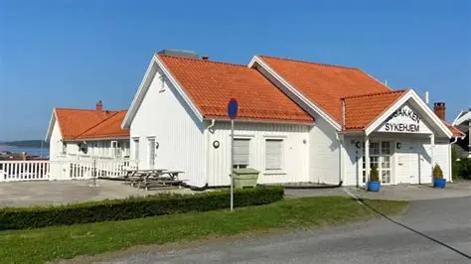

Kilde for bilde: Søbakken sykehjem - Larvik kommune

Slide 24

Kilde for bilde: Trump veut «planter le drapeau américain sur la planète Mars» - Les Affaires

Slide 25
Mer kompetanse Mindre konstruktiv atferd | Mer kompetanse Konstruktiv atferd
Mindre kompetanse Mindre konstruktiv atferd | Mindre kompetanse Konstruktiv atferd
Lederkompetanse
Lederatferd

Slide 26
Meta-analyser med relevans for endrings-, oppgave- og relasjonsorientert ledelse
Meta-analyser på transformasjonsledelse kan tolkes som effekter av endringsorientert ledelse (en hel del referanser; feks Ng (2017)).
Meta-analyse på Ohio oppgaveorientert og relasjonsorientert ledelse kan også legges til grunn (Judge et al, 2004).
Meta-analyser av Leader-Member-Exchange (LMX) kan tolkes som effekter av relasjonsorientert ledelse (en hel del referanser; feks Dulebohn, 2012).
Meta-analyse (Avolio et al, 2009) basert på intervensjonsstudier gir støtte for kausalitet.
De tre forklarer dermed variasjon i job-tilfredshet, turnover intensjon, tilfredshet med leder, prososial motivasjon, jobb-effektivitet, team-prestasjon mm.
Nyere oversiktsstudier viser at tre-delingen også kan forklare:
  Sikkerhetsatferd i organisasjoner (Lyubykh et al. (2022).
  Reduksjon i avvikende jobb-atferd (mobbing, trakassering, ulydighet med mer (Sawhney et al., 2022)).
  Reduksjon i aggresivitet på jobb (Cao et al., 2022).

Slide 27
Hvordan gå frem for å lære seg de tre sidene ved ledelse?
Kunnskaper om god ledelse
Variasjon i lederutviklingsaktivitetene
On the job training
Tilbakemeldinger

Slide 28
Leadership Training Design, Delivery, and Implementation:
A Meta-Analysis
Lacarenca et al. 2017

Slide 29
Bakgrunn og formål
Selv om mye ressurser brukes til lederutvikling er det ikke klart om satsningen lønner seg med tanke på effekter av denne type tiltak
Det er ikke klart hvilke typer av tiltak som eventuelt er mest effektive
Det er ikke klart hvilke betingelser som eventuelt fremmer og hemmer effektene av lederutviklingstiltak
Effekten estimeres med utgangspunkt i Kirkpatricks fire dimensjoner
  Reaksjoner
  Læring
  Transfer
  Resultater
335 uavhengige utvalg med 26 573 deltakere
Data fra perioden 1951 til 2014 inkludert internasjonale publikasjoner

Slide 30
Resultater
Ledertrening er effektivt (målt gjennom Cohen’s d Cohens D: Definition, Using & Examples - Statistics By Jim) for å forbedre
Reaksjoner (.63)
Læring (.73)
Overføring (.82)
Resultater (.72)
En rekke interessante funn fra moderasjonsanalysene som oppsummeres i konkrete råd av forfatterne

Slide 31
Evidensbaserte råd 1
Motstå fristelsen til å tro at ledelse ikke kan trenes; Bevis tyder på at ledertreningsprogrammer er effektive.
Gjennomfør en behovsanalyse og identifiser ønsket resultat(er) basert på interessentmål før du utformer programmet.
Bruk flere leveringsmetoder når det er mulig (f.eks. informasjon, demonstrasjon og praksis), og hvis begrensninger forhindrer dette, velg praksis i stedet for andre leveringsmetoder.
Vær forsiktig når du bruker ekstra ressurser på 360-graders tilbakemelding (bevis indikerer at det kanskje ikke er mer effektivt enn tilbakemelding fra én kilde).
  Men denne forskningen synes ikke å ha tatt hensyn til fenomenet self-other agreement i forskning på 360.

Slide 32
Evidensbaserte råd 2
Tilby flere treningsøkter som er atskilt av tid i stedet for en enkelt, samlet treningsøkt.
Vær forsiktig når du implementerer selvadministrert opplæring og velg i stedet en intern eller ekstern trener (bevis viser ingen forskjeller i effektiviteten til interne og eksterne trenere, men indikerer at selvadministrert trening er mindre effektiv).
Rådfør deg med andre utenfor ditt felt for å sikre at programmet er både evidensbasert og praktisk relevant (f.eks. hvis du er utøver, samarbeid med en akademiker).
Sørg for at programmet er utformet riktig i henhold til ønsket resultat ved å bruke retningslinjene nedenfor.

Slide 33
Tilbakemeldinger på egen ledelse er viktig for å utvikle seg.
Det kan være nyttig å vite hvordan egen ledelse blir sett på av andre.

Slide 34
Tilbakemeldinger på egen ledelse: fra medarbeiderne?
Eva og kollegaer (2024) undersøkte sammenhenger mellom målinger av 12 vanlige lederstiler basert på ansattes vurderinger av nærmeste leder.
  De fant meget sterke sammenhenger (korrelasjoner) mellom målingene og konkluderte at det var vanskelig å skille de ulike formene for ledelse fra hverandre.
  Den sterke fellesnevneren i ledermålingene indikerte dessuten at det relasjonskvalitet eller det å like/ikke like lederen som ble målt - uansett hva som egentlig ble målt av ulike former for lederatferd.
  Spiller det noen rolle hva som måles?
Noe liknende ble funnet av Martinko og kollegaer (2018).
Påvirkes medarbeideres ledervurderinger av andre ting enn observasjoner av lederes væremåter?
  Wang og kollegaer (2019) fant at bl.a. ansattes egen personlighet påvirket deres ledervurderinger. Slike egenskaper og andre individuelle kjennetegn hos medarbeiderne hadde like stor innflytelse på ledermålinger som lederobservasjonene i seg selv.
Mao: det er viktig å lytte til medarbeiderne, men ikke å alltid å stole på at de gjør korrekte observasjoner av deg som leder.

Slide 35
Flerkildevurderinger -360
Forskning på lederutvikling og 360 synes ikke å ha tatt hensyn et fenomen som er vanskelig å belyse uten å basere seg på 360:
  Self-other agreement – grad av enighet mellom medarbeidere og lederes egenvurderinger
  Det er kun 4-9 % felles variasjon i lederes og medarbeideres vurderinger.
Ledere som får tilbakemelding klassifiseres som:
  Overvurderere
  Undervurderere
  Realistiske vurderere: Høy og lav
Effektive ledere: undervurderere og realistisk (høyt) vurderende ledere.
Bør ha konsekvenser for lederutvikling:
  Lederutviklingstiltak må differensieres, særlig for undervurdere og overvurdere.

Slide 36
Å jobbe med coacher og mentorer
Coaching er en én-til-én-metode for læring og utvikling og som baseres på en samarbeidsorientert, refleksjonsorientert og målorientert relasjon med hensikt å nå målsettinger som er verdifulle for den som blir coachet (Smither, 2011).
Jones, Woods og Guillaume (2016) inkluderte 17 tidligere studier på effekter av coaching.
  De fant at coaching hadde generelt positive effekter på organisasjoners resultater (.36), og på mer spesifikke former for kriterier som deltakernes ferdigheter (.28), følelsesmessige reaksjoner (.51) (høyere selvtillit, mindre stress) og resultater på individnivå (1.24).
Effekter av mentoring så ble dette undersøkt i en annen metaanalyse (Turner mfl., 2013).
  Forskerne bak denne studien oppsummerte forskningsfunn fra 173 tidligere utvalg og inkluderte flere typer mentoring. Blant disse var også mentoring fra jobbsammenhenger (men ikke nødvendigvis rettet mot ledere).
  De fant sammenhenger mellom mentoring og kriterier som økt læring, lavere tendens til å skifte jobb, en viss lønnsøkning, opplevd karrieresuksess, økte karrieremuligheter, samt noe mindre stress.
Jones, R. J., Woods, S. A., & Guillaume, Y., R., F. (2016). A meta-analysis of learning and performance outcomes from coaching. Journal of Occupational and Organizational Psychology, 89, 249-277
Turner, L., Eby, T., Allen, T.D., Hoffman, B.J., Baranik, L.E., Sauer, J.B., Baldwin, S., Morrison, M.A., Kinkade, K.M., Maher, C.P., Curtis, S. & Evans, S.C. (2013). An interdisciplinary meta-analysis of the potential antecedents, correlates, and consequences of protegé perceptions of mentoring. Psychological Bulletin, 139, 441–476

Slide 37

Utfordre deg selv
Se etter måter du kan utvikle deg selv på – dersom andre ikke tilbyr de, finn de selv
Ta steget og sett i gang – ikke la alt være perfekt før du forsøker noe nytt
Lag et budsjett for akseptable antall egne feil med et høyt minimumsnivå

Slide 38
Hvordan tak i det som hindrer deg i å være effektiv?
Hvordan jobbe med skyggesidene?

Slide 39
Vil det ledere gjør, men som de ikke legger merke til, spille noen rolle?
Ledere, som andre folk, har automatiserte tanker og handlinger, naturlige og typiske reaksjoner
  Ting vi tenker og gjør og som vi ikke tenker over – skyggesidene
  De mørke sidene dreier seg om andre mekanismer som ligger dypere i bevisstheten.
Flere innfallsvinkler til skyggesidene:
  Freud: det bevisste, det prebevisste, det ubevisste
  Kognitiv psykologi og læringsteori: Automatisering av tanker, følelser og handlinger
  Teori om personlighetstrekk: naturlige reaksjoner som følge av veldig høye/veldig lave verdier på de ulike trekkene

Slide 40
Eksempler på slike mønstre
Typiske og repeterende tankemønstre («dette klarer jeg ikke», «tanker preget av overkonfidens») med ledsagende følelser (pessismisme, optimisme)
Typiske handlinger vi utfører uten å tenke over det (skrolle på telefonen mens vi har samtaler, vi hilser/hilser ikke på folk vi møter, kjøpe/spise ting når vi er under stress osv).
Personlighetsmessige reaksjoner ved høye og lave nivåer på trekk:
  Høy ekstraversjon – her var det veldig kjedelig – skjer det ikke snart noe?
  Høy introversjon – her er det for mye uro og aktivitet – hvor kan jeg trekke meg tilbake
  Høy nevrotisisme – dette virker for vanskelig, dette mestrer jeg ikke, jeg kommer til å dumme meg ut
  Lav nevrotisisme – dette ordner seg seg nok, er ikke noe å bry seg om, unødvendig å bekymre seg
Strukturert selvobservasjon og refleksjon er viktig for å finne egne mønstre

Slide 41
Hva kan gjøres? Selvobservasjon fra teori om selvledelse
Du kan begynne med å spørre deg selv hvordan du bruker tiden, hvor mye tid du bruker på hvilke oppgaver, hvorfor du bruker tiden slik du gjør, og om kvaliteten på det du gjør, er tilfredsstillende.
Du kan spørre deg i hvilke sammenhenger har du en negativ eller positiv innstilling til hendelser, hvilken innstilling har du når du begynner på nye oppgaver, og i hvilken grad sammenlikner du deg med andre og er redd for ikke å strekke til.
Når/I hvilke situasjoner har du erfaringsmessig overdreven tro på egne evner og muligheter?
Når og i hvilke situasjoner er du relasjonsorientert? Hva gjør du da, hvilke reaksjoner opplever du fra de du møter?
Ta en personlighetstest: har du veldig høy/veldig lav skåre på noen trekk? Hva betyr det for deg og dine sosiale reaksjonsmønstre? Er det gunstige reaksjoner for deg som leder?
Lurt å være systematisk i selvobservasjon, noter hva som kjennetegner situasjonene, væremåten din og medarbeidernes reaksjoner. Hvilke mønstre kan du se i notatene?

Slide 42
Refleksjon er viktig – men refleksjon uten en plan? After Event Reviews
DeRue og kollegaer (2012) undersøkte effekter av strukturerte refleksjonsøvelser mellom lederutviklingssamlinger.
To kull av MBA studenter var deltakere. Ett kull måtte reflektere, det andre slapp.
Lederutviklingsaktiviteter som var grunnlag for strukturert refleksjon: team-byggings øvelse, ledelses-simulering, å søke praksisplass for leder, team-basert case konkurranse.
Innholdet i refleksjonsøvelsene:
  Strukturerte observasjoner og refleksjoner basert på prosess-skjema utviklet av det amerikanske forsvaret.
  Hva observerte du, hva tenkte du, hva opplevde du, hva gjorde du, hvordan samhandlet du…..
Refleksjonsøvelsene ga gode effekter på deltakernes ledelse, særlig for de med visse personlighetstrekk (høy planmessighet, høy åpenhet for erfaring og følelsesmessig stabilitet.
DeRue, D. S., Nahrgang, J. D., Hollenbeck, J. R., & Workman, K. (2012, April 16). A
Quasi-Experimental Study of After-Event Reviews and Leadership Development. Journal of
Applied Psychology. Advance online publication. doi: 10.1037/a0028244

Slide 43
Vær også klar for en åpenbaring!
“A sudden and abrupt insight/and or change in perspective that transforms the individual’s concept of self and identity through the creation of new meaning in the individual’s life” (Dane 2020, p.42).
Eureka-øyeblikk forekommer oftest når man er åpen for utsiktene til å oppleve en stor endring. Når noe mentalt begrenser oss, derimot, begrenses denne muligheten
Hvis du er en mentor eller en veileder som håper å utløse slike øyeblikk i arbeidsteamet ditt, prøv dette:
  I stedet for å formulere spesifikke mål kan du tilrettelegge for et klima på jobben som gir medarbeiderne dine en mulighet til å bevisst engasjere seg i problemstillinger
  Da gjerne de som inkluderer dine langsiktige mål og resonerer med dine ansattes bekymringer og interesser.
  Å dyrke dette miljøet og gi medarbeiderne tid og rom til å utforske ulike fremgangsmåter kan føre til nye kilder til kunnskap.

Slide 44
  Dette kan du gjøre sammen med andre

Slide 45

Bygg et mestringsklima rundt deg
Bidra til å skape et klima på jobben der dine kolleger tør å innrømme feil og at de ønsker å lære, samt at det de kan bidra med oppleves som verdifullt for de og andre
Anerkjenn at kompetanse har mange uttrykk og kan være viktige hver for seg
La medarbeiderne dine få forfølge det som gir de energi og motivasjon for jobben i størst mulig grad innenfor rammene som jobben tilbyr
Gå fra arbeidsgrupper til team med tanke på prestasjoner, målinger, og belønninger

Slide 46
Bygg et mestringsklima rundt deg II
Velg ledere ut fra prososiale ferdigheter
Psykologisk trygghet
Ikke forveksl tidligere prestasjoner med potensiale
Gi muligheten til de rundt deg til å skinne, ikke til å mislykkes
Vær bevisst skillet mellom prestasjonsmål og resultatmål

Slide 47
Endring av vaner…..
Endring av atferd krever strukturert selvobservasjon (jfr selvledelse) og refleksjon (jfr After Event Review).
  Identifiser atferd/vaner du ønsker å endre.
  Kan du erstatte slike atferd/vane med annen mer ønskelig atferd/vane?
Habit loop:
  Utløsende faktor (det som utløser atferd/vane). Selve atferden/vanen. Belønningen
  Stress over manglende resultater som utløsende faktor. Atferd - kritiserer/kjefter på medarbeidere. Belønning = Reduksjon av stresset – du tror dette løser problemet.
Her må du forstå at slike utløsende faktorer stadig vil oppstå og at du bør finne en ny reaksjonsform; innkalle til refleksjonsmøte hvor du sammen med medarbeider analyserer og finner tiltak.
  Løst problem og forøyd medarbeider er ny type belønning.
Les mer: https://www.psychologytoday.com/us/basics/habit-formation

Slide 48




Kunnskaper er nyttig

